Slide 1
Disciplina: Linux Services Applications
Tópico: Configuração de Rede e Cliente DNS
Professor: Guilherme Rodrigues

Slide 2
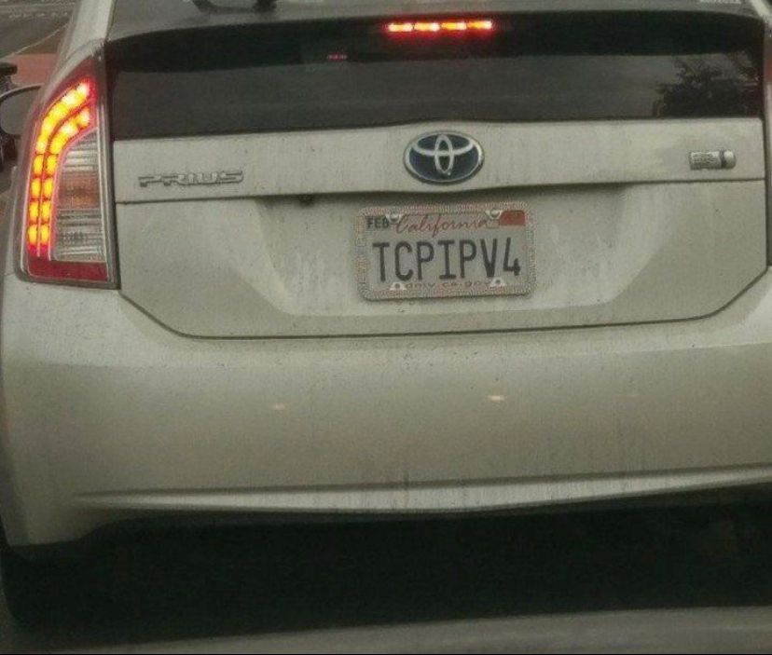
Tópicos do Slide
Configuração de Rede.
Cliente DNS.

Slide 3
Tópico da ementa
Configuração de Rede
Tópico: Configuração de Rede e Cliente DNS

Slide 4
Configurações de rede - Conceitos
No GNU/Linux, as configurações de rede podem ser realizadas de 3 formas:
Configurar IP estático/fixo, nos arquivos de configurações de rede.
Esta opção é mais comum em Servidores, em que o IP fixo é fundamental para o pleno funcionamento.
Definir um IP manualmente, que permanecerá até o próximo reboot.
Esta opção é muito usada para realizar testes e/ou manutenções no ambiente (por ser temporário).
Solicitar um IP através do cliente DHCP (caso tenha um servidor DHCP na rede).
Geralmente a mais utilizada em Desktops (assim como em sistemas Windows), devido a flexibilidade e mobilidade.
Para solicitar um IP via DHCP, temos os comandos “ifdown” + ”ifup” ou o “dhclient”:
Ex.: ifdown <interface> (para desabilitar) + ifup <interface> (para habilitar).
Ex.: dhclient ou dhclient <interface>
Para identificar as suas interfaces de rede, execute “ifconfig” ou “ip addr” conforme slides a seguir.

Slide 5
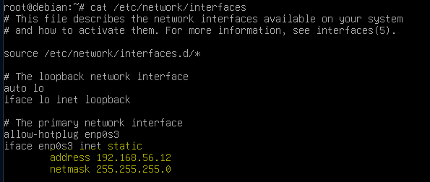
Definindo IP fixo - Debian
As configurações (inet static, address, netmask, gateway, etc) são definidas no arquivo “/etc/network/interfaces”:
Para aplicar, execute “ifdown <interface>” e “ifup <interface>”.
Caso necessário, o hostname é configurado no “/etc/hostname”.
Mais informações em: https://wiki.debian.org/NetworkConfiguration

Slide 6
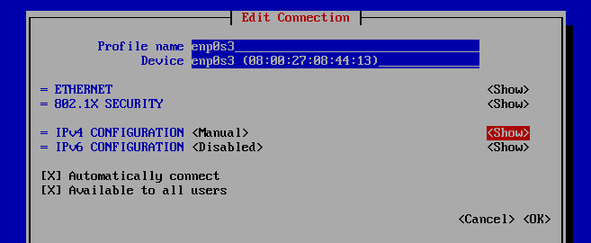
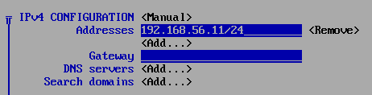
Definindo IP fixo – Red Hat
As configurações de rede são gerenciadas pelo NetworkManager.
Utilize os comandos “nmtui” (mais amigável) ou “nmcli” para definir as configurações de rede.
Caso o comando “nmtui” não esteja disponível, instale com o comando:
“yum install NetworkManager-tui”.
Para aplicar, ainda dentro do utilitário “nmtui”, retorne ao menu principal, selecione “Activate Connection”, desative e ative a interface (para reiniciar a interface) e saia do utilitário.
O antigo modo com os arquivos “ifcfg-interface” foi descontinuado.
Caso necessário, o hostname é configurado no “/etc/hostname”.
Mais informações em: https://access.redhat.com/documentation/en-us/red_hat_enterprise_linux/7/html/networking_guide/ch-configuring_ip_networking

Slide 7

Informações de rede Comando “ifconfig”
ifconfig → Permite verificar o IP atual ou configurar um IP para um determinado adaptador de rede:
Ex.: ifconfig <interface>
O comando acima apenas verifica o IP de uma determinada interface.
Ex.: ifconfig <interface> [X.X.X.X] netmask [Y.Y.Y.Y]
O comando acima atribui um IP a uma determinada interface.

Slide 8
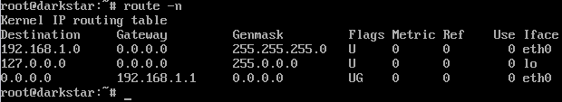
Informações de rede Comando “route”
route → Permite visualizar ou modificar rotas ou o “Default Gateway”:
Ex.: route add default gw [X.X.X.X]
Define o “Default Gateway”;
Ex.: route -n
Apenas exibe as rotas existentes;
OBS.: As configurações realizadas através dos comandos “ifconfig” e “route” são voláteis, ou seja, serão aplicados até o computador ser reiniciado.

Slide 9
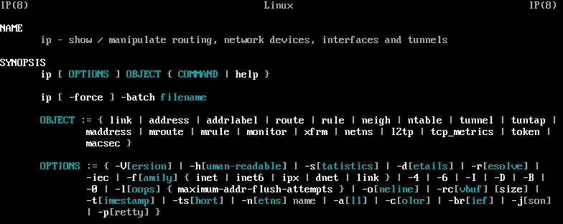
Informações de rede Comando “ip”
O comando “ip” possui diversas opções (chamadas de objetos), que permite ver e alterar configurações de rede, roteamento e tunelamento.
Apenas para se ter uma ideia da quantidade de opções, segue um print do manual do comando “ip” (resultado do “man ip”) com os objetos e opções disponíveis:
OBS.: Este comando não possui a opção “--help”. As opções são:
ip address help / man ip

Slide 10
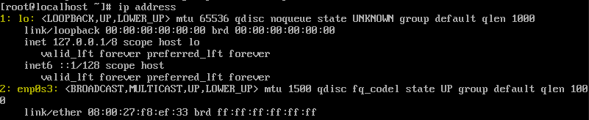
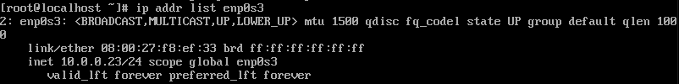
Informações de rede Comando “ip address”
A principal utilidade do comando é definir um endereço IP. Segue exemplo:
Listando as interfaces. Ex.: ip address ou ip addr list ou ip addr
Definindo endereço IP na interface “enp0s3”.
Ex.: ip address add x.x.x.x/mask dev <interface>
Listando somente a interface “enp0s3” e seu IP.
Ex.: ip address list enp0s3 ou ip addr list enp0s3

Slide 11
Informações de rede Comando “ip address”
A remoção de um endereço IP possui sintaxe similar, tendo duas possibilidades:
Remover todos os endereços de uma interface (caso tenha mais de um IP):
Ex.: ip address flush dev enp0s3
Remover apenas um endereço da interface “enp0s3”:
Ex.: ip address del x.x.x.x/mask dev <interface>

Slide 12

Informações de rede Comando “ip route”
ip route → Permite visualizar ou modificar rotas ou o “Default Gateway”:
Ex.: ip route add default via [X.X.X.X] dev <interface>
Define o “Default Gateway”;
Ex.: ip route
Apenas exibe as rotas existentes;
OBS.: As configurações realizadas através dos comandos “ip address” e “ip route” são voláteis, ou seja, serão aplicados até o computador ser reiniciado.

Slide 13
Tópico da ementa
História e Conceitos
Cliente DNS (Domain Name System)
Tópico: Configuração de Rede e Cliente DNS

Slide 14
DNS. Por que e para que utilizar nomes?
Com o crescimento da internet, memorizar endereços IP seria inviável.
Para tornar a usabilidade das redes IP algo mais “amigável”, foi definido o uso de nomes (hostname).
Exemplo: 172.67.157.47 = www.guitux.com.br
Logo: ping www.guitux.com.br = ping 172.67.157.47

Slide 15
História e evolução do processo de resolução de nomes
O propósito inicial da utilização de nomes foi suportar o envio de e-mails entre os membros da ARPANET. Neste período, cada entidade deveria publicar um arquivo (hosts.txt) contendo a listagem dos seus hosts e endereços IP.
Em 1973, houve um consenso de que centralizar a gestão minimizaria erros e facilitaria a expansão em larga escala (vide RFC 606, RFC 608, RFC 623).
Antes do surgimento do DNS (vide RFC 625 publicada em Mar/1974), a resolução de nomes era feita através de um único arquivo (hosts.txt), atualizado semanalmente e publicado no Instituto de pesquisa de Stanford (NIC – Network Information Center).
Consequentemente, a medida que a ARPANET (e o número de hosts inseridos no arquivo) foi crescendo, houve um aumento de latência (pois a consulta era linear) e dificuldades na consistência do ambiente (não realização de downloads em todas as localidades).

Slide 16
História e evolução do processo de resolução de nomes
Motivações (justificativas) para evolução na resolução de nomes:
Sistema de nomes hierarquicamente distribuído, possibilitando escalabilidade, administração descentralizada e confiabilidade (disponibilidade).
Maior viabilidade de uso para os usuários (utilizar nomes ao invés de IP).
Ex.: http://www.guitux.com.br ao invés de http://172.67.157.47
Volume de tráfego ao possuir um único local para resolução de nomes (RFC 625).
O DNS foi inventado pelo Paul Mockapetris (fundador da Nominum), no Instituto de Ciências da Informação (USA – Califórnia), em 1983.
Originalmente documentado nas RFC 882 e 883 (Nov/1983), posteriormente revisadas nas RFC 1034 e 1035 (Nov/1987).
Listagem das RFC relacionadas ao DNS: https://www.isc.org/community/rfcs/dns/
Inclusive, temos atualmente a RFC 7686 (Oct/2015), referente aos domínios “.onion” de “uso especial” (Jacob Appelbaum – Tor Project, Inc).
Como qualquer serviço de rede, o DNS possui CLIENTE e SERVIDOR.

Slide 17
História e evolução do processo de resolução de nomes
Atualmente, o processo de resolução de nomes (na maior parte dos sistemas) é realizada na sequência a seguir:
Arquivo “hosts” (presente no computador cliente);
Cliente DNS (realizando a consulta em servidores DNS especificados nas configurações de rede);
NetBIOS (by Microsoft).

Slide 18
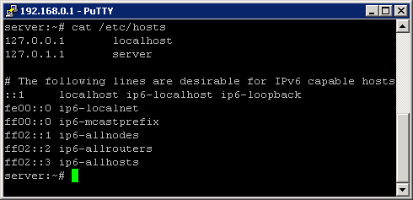
Arquivo hosts
Conforme citado anteriormente, antes do surgimento do DNS, a resolução de nomes era possível através do arquivo texto HOSTS:
Atualmente temos o arquivo HOSTS em sistemas GNU/Linux: /etc/hosts

Slide 19
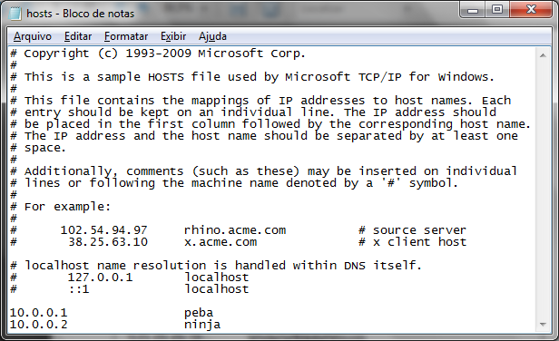
Arquivo hosts
Arquivo texto HOSTS:
... bem como no Windows: C:\Windows\System32\drivers\etc\hosts

Slide 20
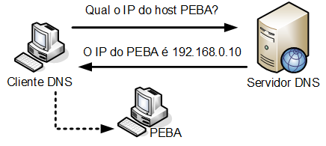
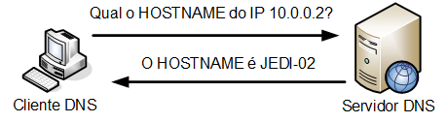
Tipos de consulta DNS?
Basicamente, um cliente DNS pode realizar dois tipos de consulta:
Consulta/Pesquisa direta: Perguntar o endereço IP de um determinado Hostname.
Ex.:
Consulta/Pesquisa reversa: Perguntar o Hostname de um determinado endereço IP.
Ex.:

Slide 21
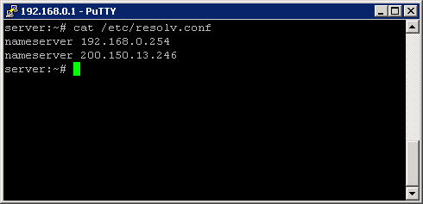
Configuração básica do Cliente DNS – Linux
O cliente DNS no GNU/Linux é configurado no arquivo: /etc/resolv.conf

Slide 22
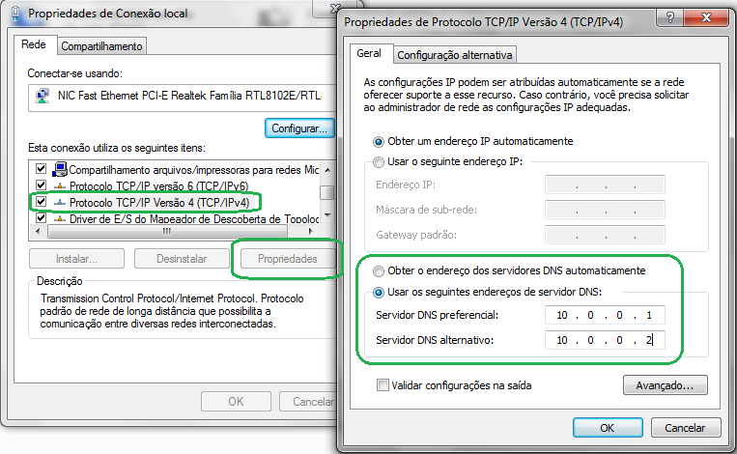
Configuração básica do Cliente DNS – Windows
No Windows, podemos informar dois* servidores para realização de consulta (ou mais, clicando em Avançado).

Slide 23
Configuração básica do Cliente DNS
Por que 2 ou mais servidores DNS?
Redundância?
Desempenho?
Balanceamento de carga?
É apenas a ordem de pesquisa!
O cliente realiza a consulta no servidor DNS primário, porém, se não houver resposta, o cliente realiza novamente a consulta enviando a solicitação para o secundário.

Slide 24
Resolução de nomes e o Cache DNS
Ao obter a resposta da consulta DNS, o cliente armazena os dados desta resposta por um período de tempo (Cache DNS).
Este período de tempo (TTL - Time to Live) é definido pelo administrador do servidor que possui a resposta solicitada pelo cliente.
Portanto, durante este período, o cliente não precisa consultar novamente para acessar o mesmo endereço (exceto Linux, que não tem cache por padrão).

Slide 25
Visualizando o Cliente e o Cache DNS
Quais servidores DNS estão configurados no cliente?
Windows: ipconfig /all
Linux: cat /etc/resolv.conf
Linux: nmcli dev show <interface>
Visualizando o Cache DNS:
ipconfig /displaydns
Limpando o Cache DNS:
ipconfig /flushdns

Slide 26
Diferença entre HOSTNAME e DOMÍNIO?
Hostname = nome de um computador (ou dispositivo) em uma rede que pode pertencer a um domínio ou não.
Domínio = nome único utilizado para identificar um “grupo” de computadores na internet ou na rede interna (intranet), feito por dois ou mais “nomes” separados por ponto ( . ).
Ex.1: “google.com”;
Ex.2: “google.com.br”;
Ex.3: “sp.gov.br”;
Ex.4: “contoso.local”;

Slide 27
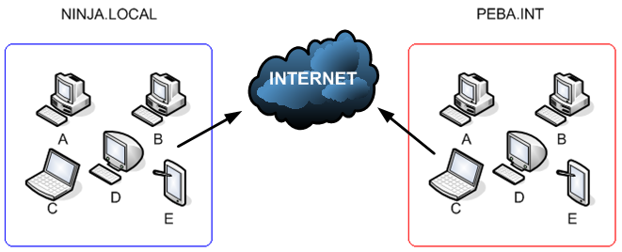
Sufixo DNS e FQDN
Na figura abaixo, podemos visualizar dois domínios.
Cada domínio possui HOSTNAMES específicos, que podem ser distintos ou não.
Ex.: “a.ninja.local”;
Ex.: “a.peba.int”;
Temos o mesmo HOSTNAME (a), porém, o FQDN não é o mesmo.

Slide 28
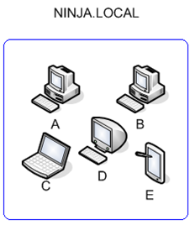
Sufixo DNS e FQDN
Dentro de cada domínio, os hosts podem se comunicar de duas formas:
Digitando o FQDN do Host (Fully Qualified Domain Name).
OBS.: FQDN = Hostname + Sufixo DNS do domínio.
Ex.: Para o host B se comunicar com o host A:
ping a.ninja.local
Utilizando o Sufixo DNS para resolver nomes “não qualificados” (não FQDN).
Ex.: Ao adicionar o sufixo DNS do seu domínio nas configurações da placa de rede (Ex.: ninja.local), para o host B se comunicar com o host A, basta digitar:
ping a

Slide 29
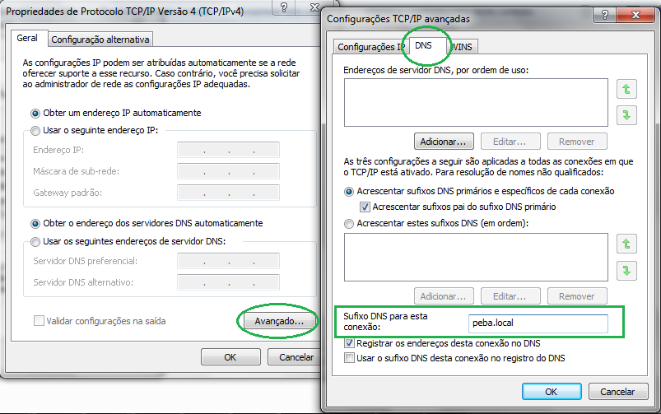
Configurando o Sufixo DNS Cliente Microsoft
Configurações do adaptador de Rede > Avançado > DNS

Slide 30
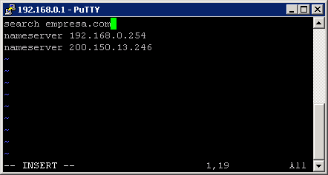
Configurando o Sufixo DNS Cliente Linux
Basta adicionar no arquivo /etc/resolv.conf o nome do domínio:
Ex.: search nome.do.dominio

Slide 31
Tópico da ementa
Comandos
Cliente DNS
Tópico: Configuração de Rede e Cliente DNS

Slide 32
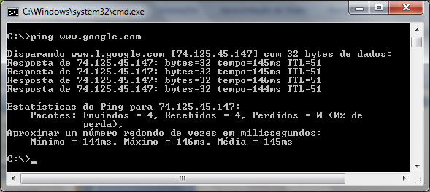
Como fazer uma consulta DNS?
Através do comando PING (apesar de não ser um cliente DNS):
Ex.: ping www.google.com
Observe que antes da resposta do comando “PING”, a resolução de nomes é realizada.

Slide 33
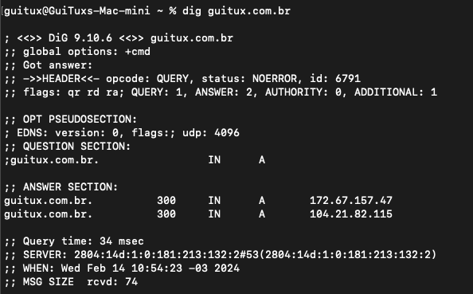
Como fazer uma consulta DNS?
Através do comando DIG:
Ex.: dig guitux.com.br

Slide 34

Como fazer uma consulta DNS?
Através do comando HOST:
Ex.: host sleeptux.com

Slide 35
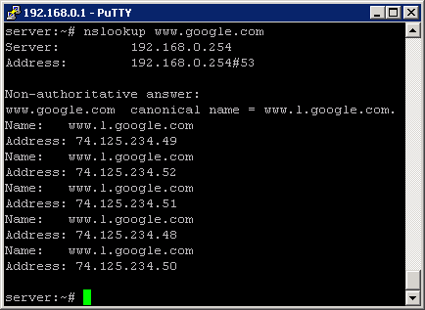
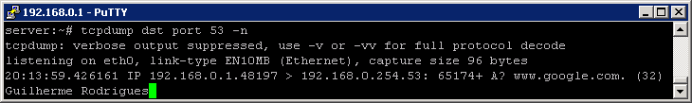
Como fazer uma consulta DNS?
Através do comando NSLOOKUP:
Ex.: nslookup www.google.com

Slide 36
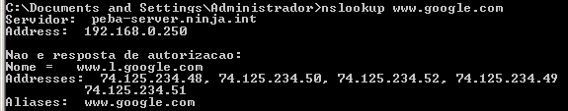
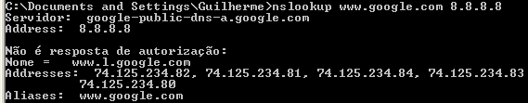
Comando NSLOOKUP Cliente DNS (Windows e Linux)
Permite realizar a consulta em qualquer servidor DNS;
Disponível no Windows e na maioria das distribuições GNU/Linux;
Sintaxe:
nslookup host_desejado (consulta no Servidor DNS configurado no cliente);
Ex.: nslookup www.google.com
nslookup host_desejado servidor_dns (consulta no servidor DNS especificado);
Ex.: nslookup www.google.com 8.8.8.8

Slide 37
Comando NSLOOKUP – Opções específicas
Através do cliente DNS, pode-se realizar consultas para diversos tipos de registro:
Consulta direta (para identificar o IP de determinado Hostname):
nslookup www.domain.com
Consulta reversa (para identificar o Hostname de determinado IP):
nslookup x.x.x.x
Identificar os servidores DNS (NS = Name Server) de um domínio (que publicam o “zone file”):
nslookup –type=ns dominio.desejado
Identificar os servidores de E-mail de um domínio (MX = Mail eXchange):
nslookup –type=mx dominio.desejado
Consultar as configurações do registro SOA (Start of Authority) de um domínio:
nslookup –type=soa domínio.desejado

Slide 38
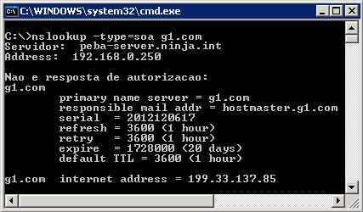
Comando NSLOOKUP
Analisando uma consulta do tipo SOA (Start of Authority):
Cliente Micro$oft:
Fonte: Elaborado pelo autor

Slide 39
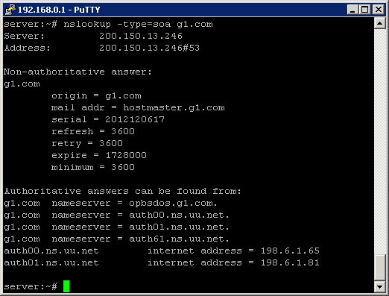
Comando NSLOOKUP
Analisando uma consulta do tipo SOA (Start of Authority):
Cliente Linux:
Fonte: Elaborado pelo autor

Slide 40
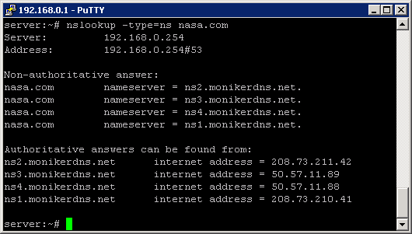
Comando NSLOOKUP
Analisando uma consulta do tipo NS (Name Servers):
Fonte: Elaborado pelo autor

Slide 41
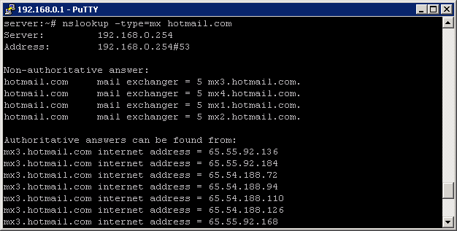
Comando NSLOOKUP
Analisando uma consulta do tipo MX (Mail eXchange):
Fonte: Elaborado pelo autor

Slide 42
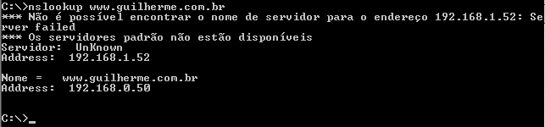
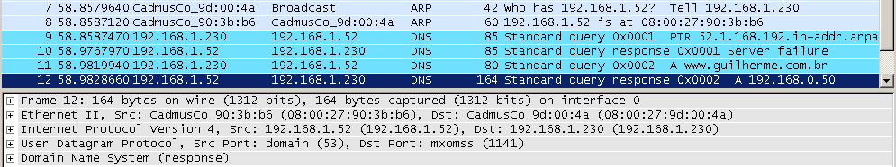
Comando NSLOOKUP
Teste de resolução de nomes com o “NSLOOKUP”:
Observe que a zona reversa não está configurada no servidor DNS (192.168.1.52):
Tráfego capturado pelo WireShark:
Fonte: Elaborado pelo autor

Slide 43
Autoritativa ou Não Autoritativa
A resposta pode ser “AUTHORITATIVE” ou “NON-AUTHORITATIVE”, ou seja, o servidor que respondeu a consulta DNS possui autoridade para responder por aquele domínio, ou não.
Como assim?
O conceito é simples:
Se a resposta for “AUTHORITATIVE” o servidor que respondeu é o responsável por aquele domínio (responsável por publicar o arquivo de zona);
Se a resposta for “NON-AUTHORITATIVE” o servidor que respondeu teve que recorrer a outros servidores DNS para obter a resposta (ou seja, não publica o arquivo de zona do domínio solicitado pelo cliente DNS).

Slide 44
Atividade
No próprio Host Windows (sem utilizar VM), abra o Prompt de Comandos e execute o “nslookup” para identificar o IP do Website de uma empresa (que você atua, já atuou, ou qualquer uma que tenha curiosidade sobre).
Faça uma consulta para identificar os Name Servers que publicam os registros deste domínio. Trata-se de um provedor de maior porte ou parece ser da própria empresa?
Faça uma consulta do Registro SOA deste domínio. Os valores configurados estão seguindo as práticas recomendadas? Há e-mail de contato?
Use a ferramenta “DNS Check” do site MX Toolbox.
Faça uma consulta para identificar o(s) servidor(es) de e-mail deste domínio. A empresa utiliza um grande provedor para este serviço? (Google Workspace ou Microsoft 365).
Consulte o(s) registro(s) TXT deste domínio. Há uma política SPF publicada?

Slide 45
Atividade
No próprio Host Windows (sem utilizar VM), abra o Prompt de Comandos e execute o “nslookup” para identificar o IP do Website de uma empresa (que você atua, já atuou, ou qualquer uma que tenha curiosidade sobre).
Faça uma consulta para identificar os Name Servers que publicam os registros deste domínio. Trata-se de um provedor de maior porte ou parece ser da própria empresa?
Faça uma consulta do Registro SOA deste domínio. Os valores configurados estão seguindo as práticas recomendadas? Há e-mail de contato?
Use a ferramenta “DNS Check” do site MX Toolbox.
Faça uma consulta para identificar o(s) Servidor(es) de e-mail deste domínio. Ele utiliza um grande provedor para este serviço? (Google Workspace ou Microsoft 365).
Consulte o(s) registro(s) TXT deste domínio. Há uma política SPF publicada?
Se ainda houver tempo, inicie a preparação do laboratório para a próxima aula, contendo:
Uma VM GNU/Linux com 1 GB de RAM e duas interfaces de rede, sendo, a primeira no modo “Host-Only” e a segunda no modo NAT.
Uma VM Windows (client), com 2 GB de RAM e apenas uma interface de rede (Host-Only).

Slide 46
Referências
PEREIRA, Guilherme. Slides para aula expositiva. Udemy.
https://www.udemy.com/course/adm-srv-redes/?referralCode=F8A04CDA5E954DCD518B
Brief History of the Internet:
https://www.internetsociety.org/internet/history-internet/brief-history-internet/

Slide 47
Obrigado e não se esqueça:
“Apenas a prática consolida o conhecimento”

